Slide 1

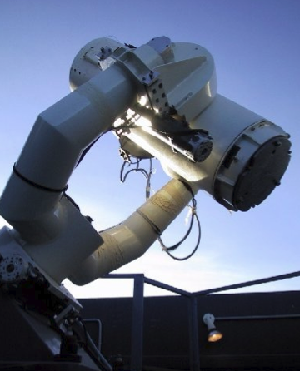
Discovery
Présentation de projet

Slide 2


Les clients : IRAP
IRAP : Institut de Recherche en Astrophysique et Planétologie.
Fondé le 1er janvier 2011.
Unité mixte de recherche du CNRS et de l’Université Paul-Sabatier.

Slide 3
Contexte
Le projet Discovery est une application web orienté Smartphone pour découvrir des supernovae.
Le but est de repérer la présence d’une nouvelle étoile sur l’image d’une galaxies acquises chaque nuit par le télescope TAROT
Les astronomes surveillent l’état des objets signalés ce qui leur permet de ne pas avoir a regarder toutes les images soumise par TAROT.
L’application doit être intuitive, ludique, motivante et gratuite.

Slide 4
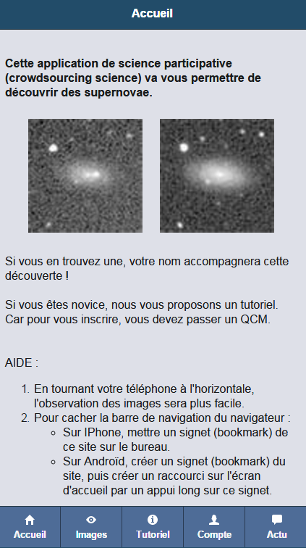
Existant
La partie utilisateur du site a était crée par des élèves de l’ancienne section IRIS en 2014.

Slide 5
Travail à effectuer
Il faut valider cette version avant de passer à la suite.
Nous devons y apporter une modification à l'inscription des utilisateurs. Pour l'instant, l'utilisateur lorsqu'il réussit le QCM peut s'inscrire en saisissant en particulier son adresse mail. Mais cette adresse n'est pas vérifiée.
Modifier le code pour qu'à l'inscription, un mail soit envoyé à l'inscrit pour confirmation. Si il confirme, il est définitivement inscrit. Si il ne confirme pas il n'est pas inscrit et reste dans un état intermédiaire 'en attente d'inscription'.
Ajouter la fonctionnalité : pseudo/mot de passe oublié pour les inscrits.
Garder la photo 15 jours si proposition de référence pour l’administrateur.
Ajouter l’onglet email dans le menu valider.
Ajouter un historique des propositions de supernovae.
Changer l’icône valider dans le pied de page.

Slide 6
Travail à effectuer
Revenir la où on en était lors de la recharge et pré télécharger les 10 prochaines photos.
Si une supernova a déjà été découverte, l’image affiche le nom de l’utilisateur qui l’a découverte et la date de la découverte. On supprime donc le bouton qui permet de valider pour cette image. Changer l’icône en bas pour l’onglet référence et l’onglet valider et échanger les positions entre ces deux onglets.
Modification du CSS pour éviter la disparition des onglets sur ordinateur.
Si un utilisateur de niveau 5 soumet une proposition d’image de référence elle est automatiquement validée.
Envoi d’un mail automatique aux personnes n’ayant pas trouvé la supernova en premier.
Rajouter le bouton débloquer dans l’onglet Gestion quand l’utilisateur est Bloqué.

Slide 7
Contrainte de l’environnement
L’application devra être accessible sur tout type de Smartphones ayant accès à internet.
L’application devra être intuitive, ludique, motivante et facile d’accès.
Développement de page Web compatible avec des navigateurs de Smartphones avec rotation à l’horizontale possible.

Slide 8
Environnement de développement, langage et outils
Ordinateurs équipés de Windows 7
Outils de développement :
– NetBeans
Langage de développement
HTML/CSS
JSP
JAVA
Autres outils
Draw.io
XAMPP

Slide 9
Eléments de conception
Groupe IHM : – HTML, CSS, JQuery Mobile
Groupe Codage: JSP, Ajax, Javascript, JAVA, SQL

Slide 10
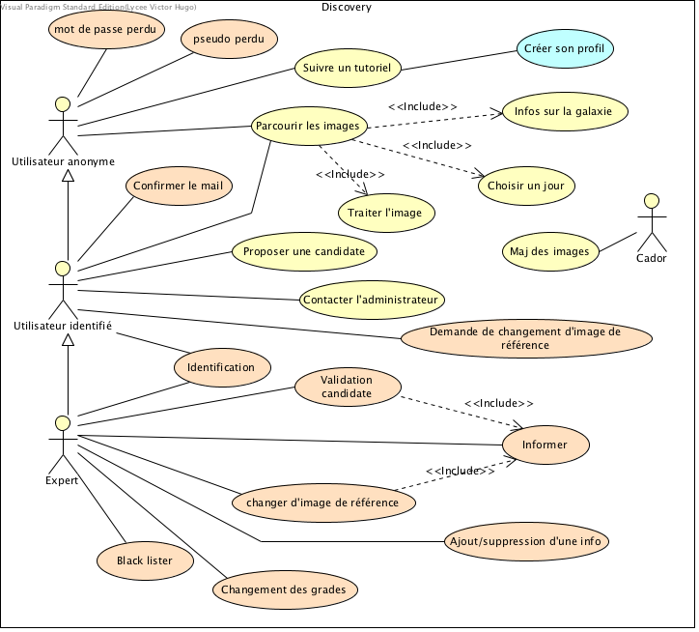
Diagramme de cas d’utilisation

Slide 11


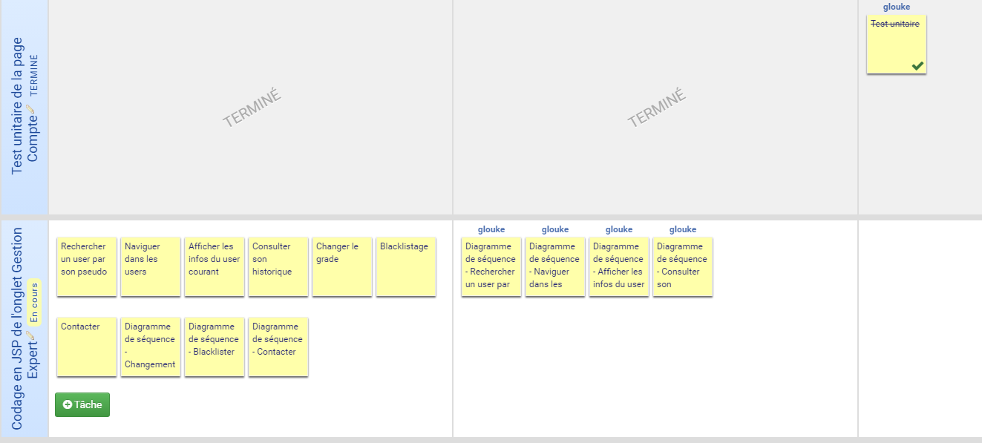
Méthode de travail

Slide 12
Répartition des taches
Groupe IHM
Enzo BLANCHON
Groupe codage
Bastien GRIMAUD
Malone DANG
Estelle HAU

Slide 13
Maquettage
Administration
Référence
Valider
Gestion
Compte
Actualité
Valider
Refuser
Gestion du compte
Bloquer
Changer de grade
Contacter
Historique des découvertes
Ajouter
Modifier
Supprimer

Slide 14
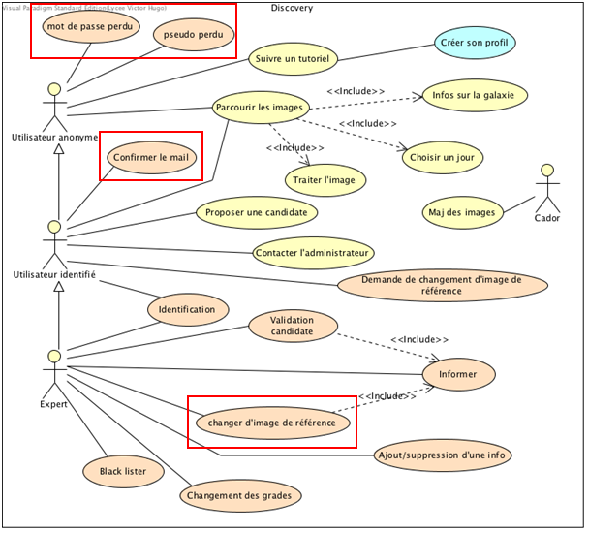
Codage

